Slide 1
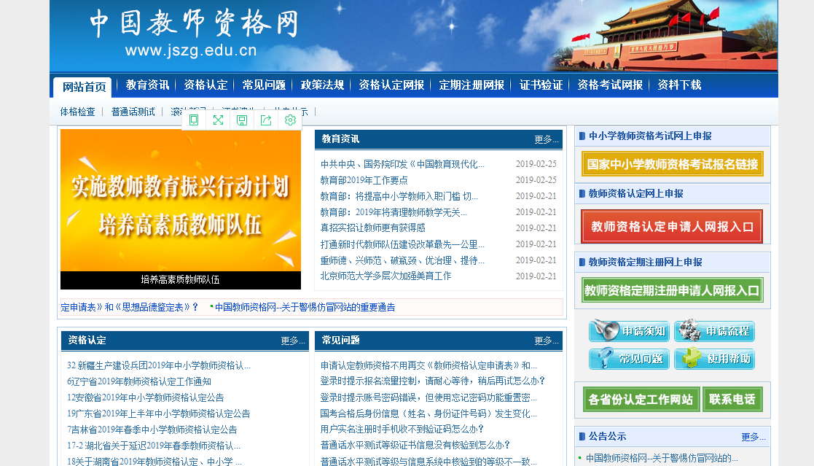
网址： http://www.jszg.edu.cn
选择

Slide 2
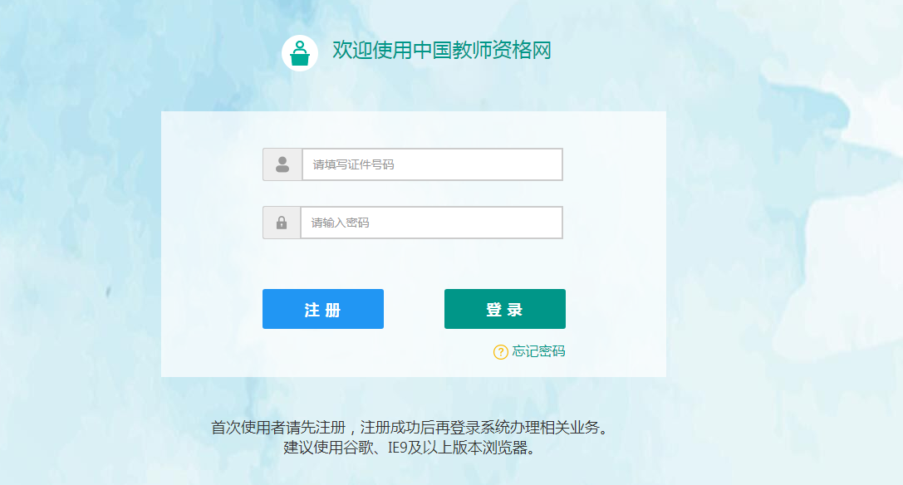
注册

Slide 3
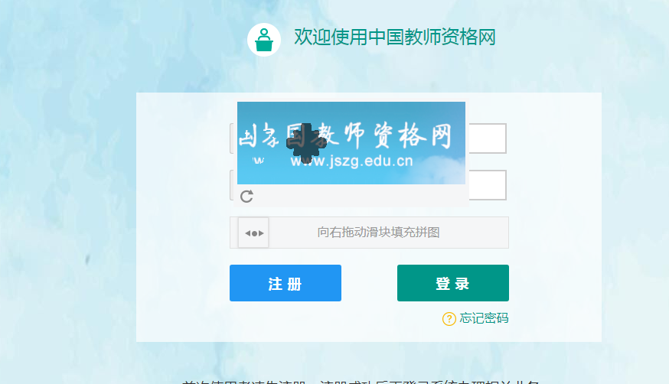
拖动滑块

Slide 4
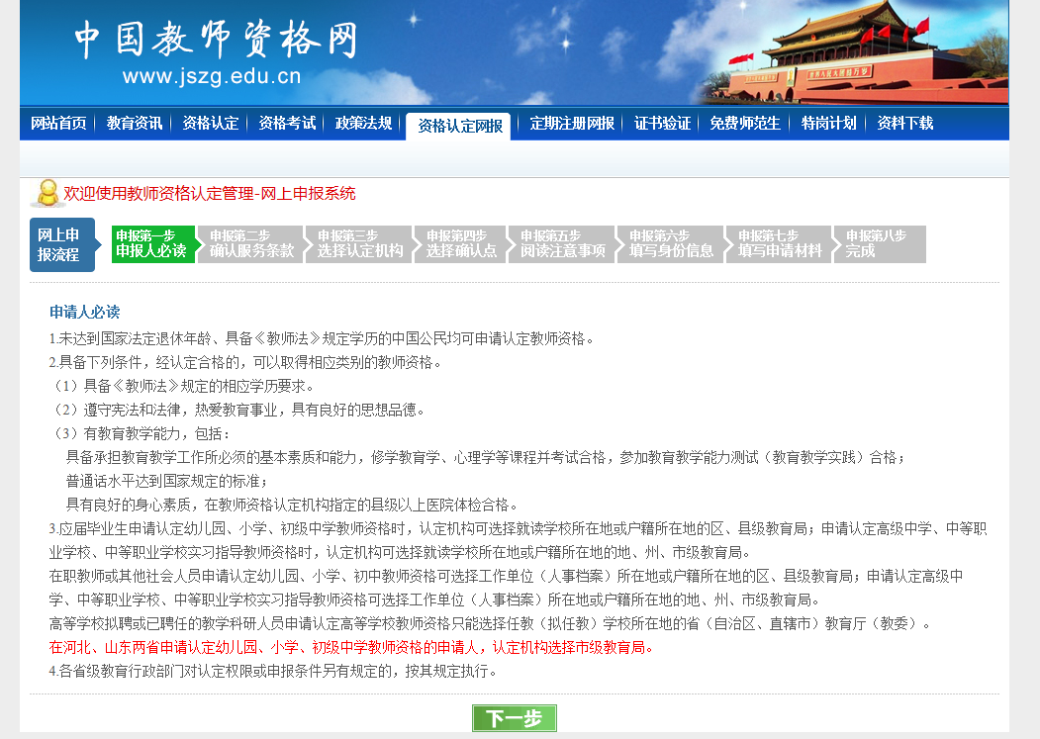
注册

Slide 5
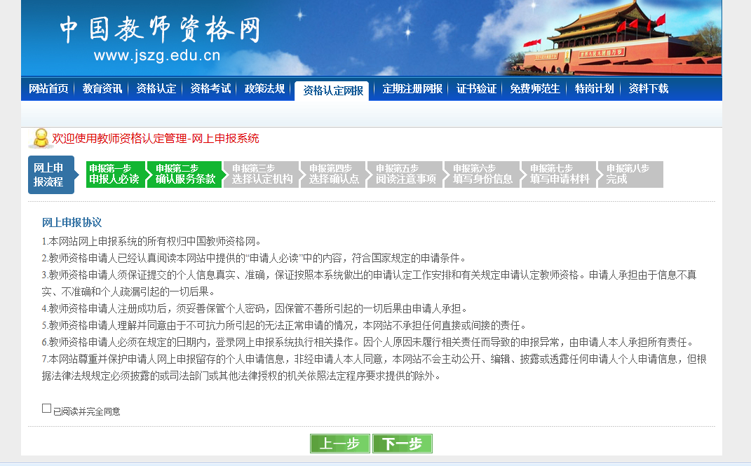
注册

Slide 6
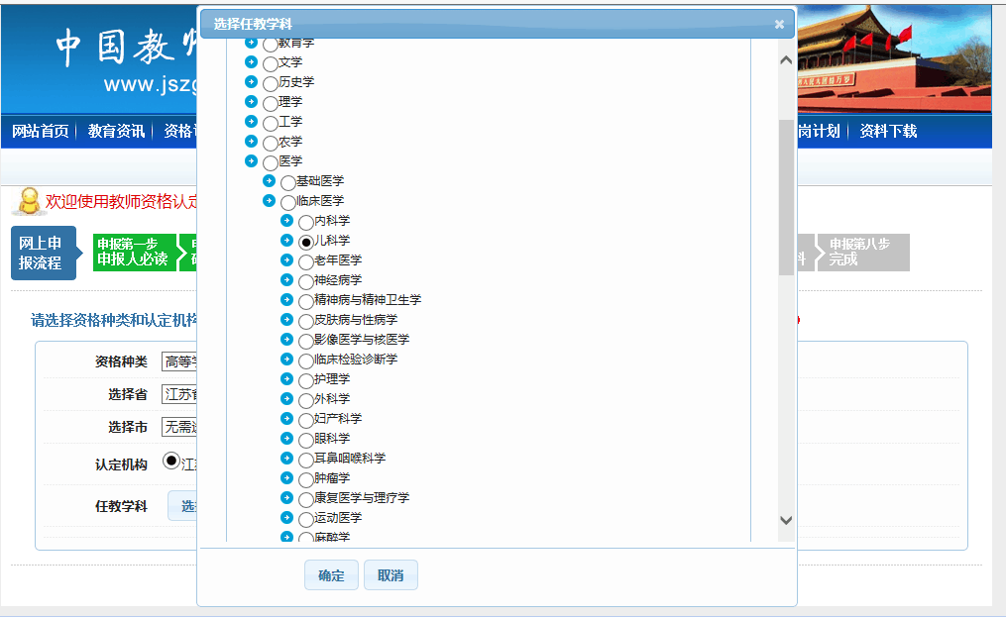
注册 选择至最小类别
选择自己所学专业或者相近专业

Slide 7
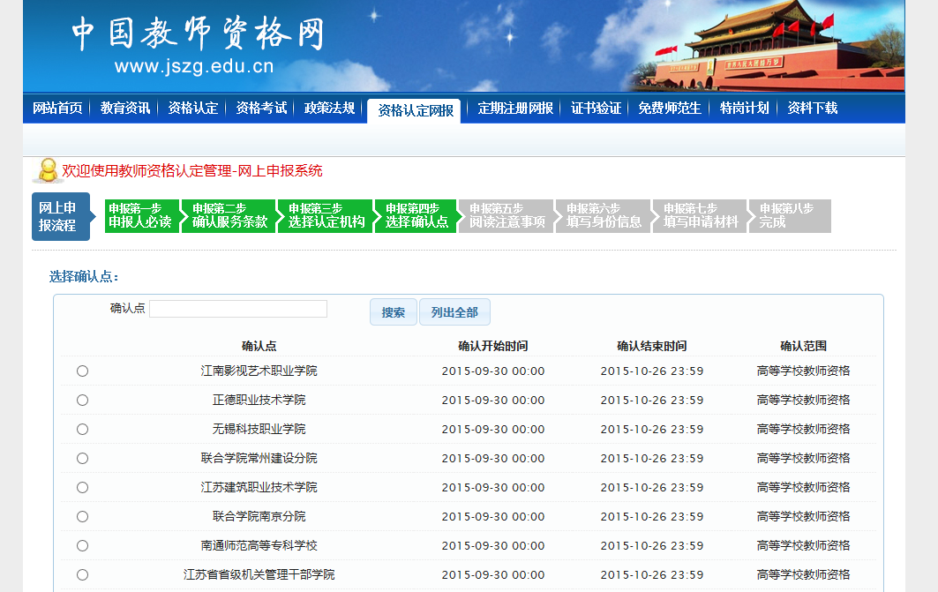
注册
确认点为江苏卫生健康职业学院

Slide 8
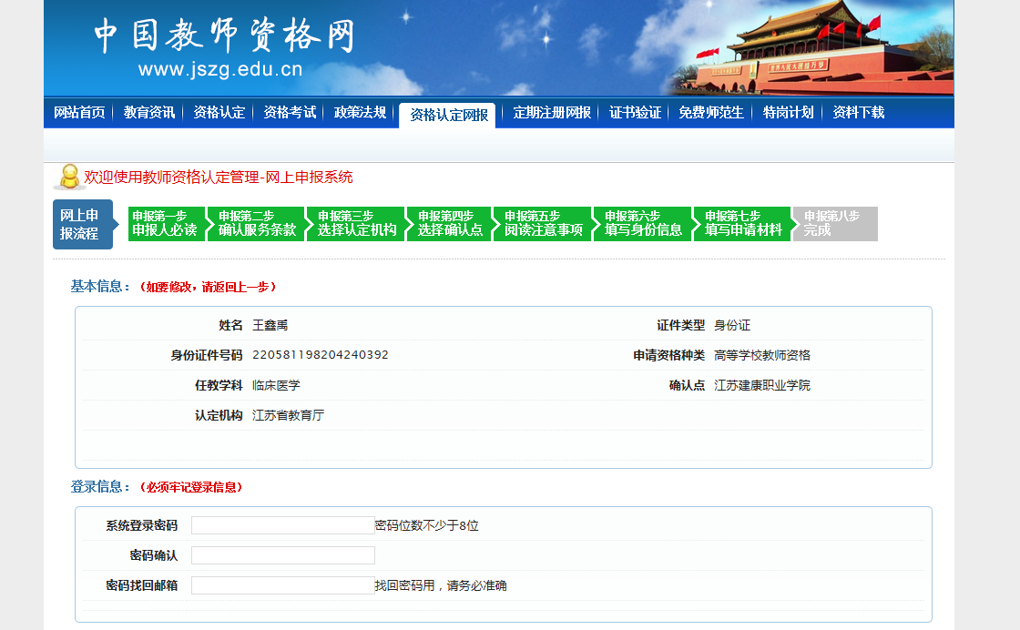
注册
密码须牢记，下次登录使用

Slide 9
注册
“考试形式”，请选择非国家统一考试
“工作单位”，附属医院人员要写明医院所属高等学校，如：江苏卫生健康职业学院附属xxxx医院；
“户籍所在地”填写至乡镇或街道办事处；
现从事职业：学院人填写“在职教学人员”
附院人填写“其他专业技术和管理人员”
专业技术职务：如实填写；

Slide 10
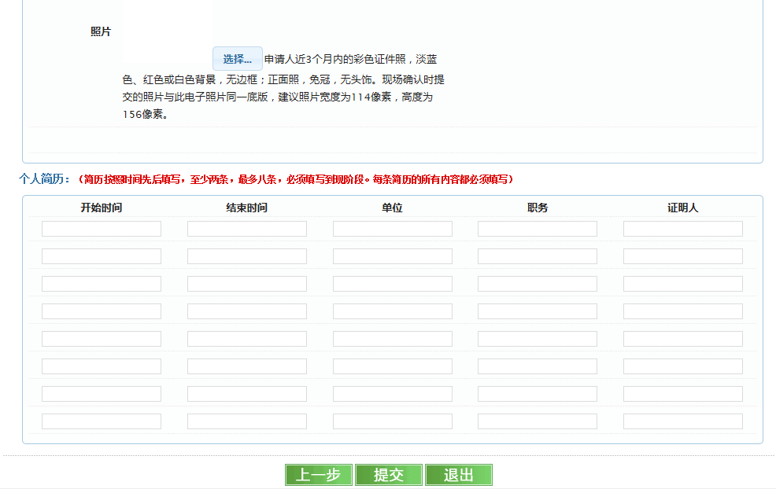
注册
“个人简历” 根据填报要求按照时间先后填写，必须填写到现阶段，填写高等教育学习经历时在“职务”中注明学习形式（如全日制、成人、电大、函授、自考、网络等）及学历层次（研究生、本科、大专等）；

Slide 11
注册
申请人点击“提交”按钮后，系统会对提交的信息进行检测，若符合要求，将给出“您已完成注册！”的提示，表明申报信息已经提交成功。 如果系统弹出相应的错误提示，须根据提示对有误的信息进行修改后再次提交，直到系统显示“您已完成注册！”为止。
2019年起，教师资格认定启用新版“教师资格认定申请表”不再由申请人打印提交。

Slide 12
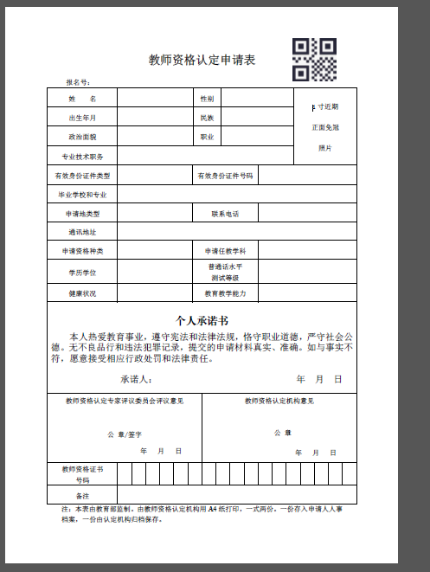

Slide 13
材料准备 （qq群下载或江苏省教师资格网）
申请人需提前准备好以下申请材料：
高等学校教师资格认定申请材料清单
（申请人提供）
（一）有效期内的二代身份证；港澳台居民应提供我省签发的港澳台居民居住证、港澳居民来往内地通行证或5年有效期台湾居民来往大陆通行证。
（二）非在编人员提交社保部门出具的高校或人才派遣机构为其缴纳社保的证明。
（三）学历证书。学历信息经过学信网电子信息比对的可不提交。在港澳台地区取得的学历和在国外取得的学历还应同时提供教育部留学服务中心出具的相应的学历学位认证书。

Slide 14
特别提示：在审核材料过程中，对于国家认定信息系统无法直接比对验证的学历(中等职业学校学历除外)，申请人提交《中国高等教育学历认证报告》（在学信网(www.chsi.com.cn)在线申请)，否则将视为不合格学历将不予受理。建议申请人提前在学信网验证学历，无法验证的及时申请认证报告，以免影响认定。
（四）普通话水平测试等级证书。认定系统能验证的不需提供。
（五）江苏省高校岗前培训合格证书。申请免考高等教育学和高等教育心理学的，应提交省教育厅人事处的免考批复或免考证明材料。

Slide 15
免考证明材料可为明确标注“师范”字样的本科毕业证书或全日制教育硕士毕业证书。如本科毕业证书中未明确标注“师范”字样，则需提供由毕业学校教务部门验印的个人学习成绩单（有必修科目教育学、教育心理学的考试和教育实习合格成绩），并另提供以下材料之一证明：
1.毕业学校上级教育主管部门下达的当年入学时的专业招生计划文件复印件，标明本专业为全日制师范类专业）（加盖毕业学校教务、档案或发展规划部门公章）。
2.带有申请人姓名和专业的当年全日制师范生录取名册复印件（需有师范专业标注，加盖毕业学校招生或档案部门公章）。
3.个人学习档案中学习成绩单上专业栏标注“师范”字样（复印件加盖学校教务部门或人事档案管理部门公章）。
4.《应届毕业生就业推荐表》上注明为师范类毕业生（复印件加盖人事档案管理部门公章）。
5.高校发出的录取通知书的专业栏后注有“师范”字样（复印件加盖毕业学校招生或学籍管理部公章）。
6.1999年高校扩招之前入学的师范类专业毕业生，其毕业成绩单中虽然没有“师范”字样，但应系统学习过教育学和教育心理学且教育实习成绩合格（复印件加盖学校教务或人事档案管理部门公章）。

Slide 16
（六）免教育教学基本素质和能力测试的具有博士学位的申请人，需提供博士学位证书。（港澳台地区和国外取得博士学位的，还需提交相应的认证书。）
（七）港澳台居民需提交由香港特别行政区、澳门特别行政区和台湾地区有关部门开具的无犯罪记录证明。
（八）医学院校附属医院临床教学人员需提供医疗卫生专业技术中级以上职称证书。
（九）近期小二寸免冠彩色相片1张（正规纸质证件相片，用以办理教师资格证书，尺寸为33mmX48mm，应与网上申报时上传相片同底版）。

Slide 17
材料准备
材料袋内所需提供的各项材料和排放顺序如下

Slide 18
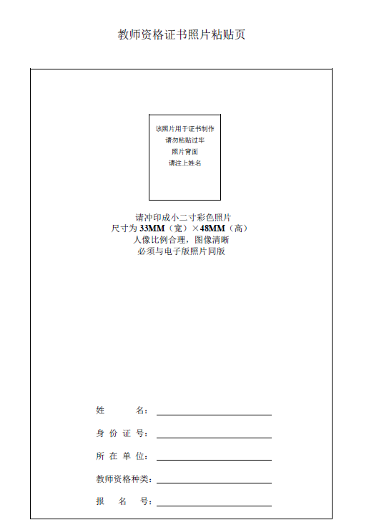
1 照片
小二寸一张，粘贴在“照片粘贴页”上
该照片用于制作证书，必须与网上提交的照片为同一底版，人像比例合理，尺寸为33MM（宽）×48MM（高），采用高分辨率冲印。

Slide 19
2 身份证、港澳台居民居住证等
申请人有效期内的二代身份证复印件；港澳台居民应提
供我省签发的港澳台居民居住证、港澳居民来往内地通行证或
5 年有效期台湾居民来往大陆通行证复印件；只需学历证书（大专学历，硕士学位的除外）

Slide 20
3 学历
未通过系统比对的学历信息，提供学历证书复印件和《中国高等教育学历认证报告》。在港澳台地区取得的学历和在国外取得的学历除提供复印件外还应同时提供教育部留学服务中心出具的相应的学历学位认证书复印件；

Slide 21
4 普通话水平测试等级证书
未通过系统比对的普通话水平测试等级证书，需提供证书复印件

Slide 22
5 岗前培训合格证书
“江苏省高校岗前培训合格证书”复印件或“高等学校新入职教师国培示范项目培训合格证书”复印件。申请免考高等教育学和高等教育心理学的，应提交省教育厅人事处的免考批复（格式见附件5）或按照苏教人函〔2019〕11 号文的要求提供免考证明材料；

Slide 23
6 教育教学基本素质和能力测试评价表或免测证明材料
教育教学基本素质和能力测试评价表。免教育教学基本素质和能力测试的提供博士学位证书复印件，港澳台和境外取得的博士学位应提交相应的认证书复印件；

Slide 24
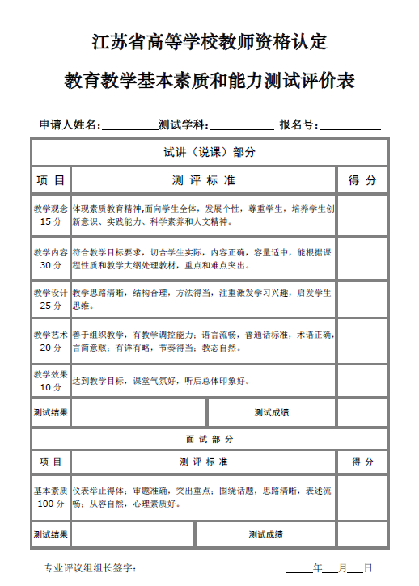
教育教学基本素质和能力测试评价表或免测证明材料
本科师范类专业全日制毕业生和全日制教育硕士毕业生只有在申请与师范专业相同或相近任教学科的教师资格时方可免教育教学基本素质和能力测试。
已取得教授或副教授职称人员申请免测需提供省人力资源和社会保障厅或具有高级职称授权的部属本科高等学校发放的职称证书原件和复印件。
博士学位专业教师申请免测需提供博士学位证书原件和复印件。

Slide 25
7 申请人体检表
注意：体检由所在高校人事部门统一组织，到指定的二级甲等以上医院进行体检，直接返回给高校，不退还本人，再次申请教师资格者必须重新体检。体检表中“既往病史”一栏，申请人应如实填写。如有隐瞒严重病情、不符合认定条件者取得教师资格，按弄虚作假、骗取教师资格处理，撤销其教师资格。申请人故意不参加检查或项目缺漏，或提出复查未复查的视同不合格处理。
体检表：统一体检（网上报名、照片粘贴页、体检的照片一致）

Slide 26
8 聘任材料
公办高等学校编外聘用教师和民办高等学校教师提供学校颁发的聘书及与学校签订的１年以上聘用合同的原件和复印件，并附至少1个月的社会保险缴纳凭证；
在编人员须由学校提供进编证明材料复印件；（人社厅发的调函或应届毕业生入编审批表）
注意：社保缴纳单位应为申请人所在单位或人才派出单位。

Slide 27
9 其他
申请认定当年教学任务书：不需提供
高等学校附属医院申请人提供中级以上医疗卫生专业技术职务证书原件和复印件

Slide 28
说明
申请人《思想品德鉴定表》取消
申请人网上申请后下载《个人承诺书》签字后，上传系统。

Slide 29
时间安排
9月16日-9月21日申报人员进行网上报名，并准备其他相关材料。
9月21日至10月10日安排人员分组，并由各系部安排教育教学能力测试，10月12日前由组织人事处统一安排完成体检。
10月13日—14日，网报现场确认。
10月17日起根据教学能力测试情况，确定申报人员，进行网上公开和行文。
10月19日前组织专家审查委员会审核申报材料。

Slide 30
联系方式
2019年教师资格认定QQ群： 177425372
联系人：冯骏、吴翰明
联系电话：025-68170915

